Slide 1


第二章 电阻电路的等效变换
2-1
引言
2-2
电路的等效变换
2-3
电阻的串联和并联
2-4
电阻的Y形联结和Δ形联结的等效变换
2-5
电压源、电流源的串联和并联
2-6
实际电源的两种模型及其等效变换
2-7
输入电阻

Slide 2
2-2 电路的等效变换
1.二端电路（一端口网络）
2.二端电路等效的概念
两个二端电路，端口具有相同的电压、电流关系,则称它们是等效的电路。
B
+
C
+
i
等效
i
u
u
-
-

Slide 3
2-3 电阻的串联和并联

Slide 4
2-5 电压源、电流源的串联和并联

Slide 5
2-7 输入电阻
1.定义
不含
独立
电源
+
输入电阻
i
u
-
2.计算方法
如果一端口内部仅含电阻，则应用电阻的串、并联和Δ-Y变换等方法求它的等效电阻。
对含有受控源和电阻的二端电路，用电压、电流法求输入电阻，即在端口加电压源，求得电流，或在端口加电流源，求得电压，得其比值。
返 回
上 页
下 页

Slide 6
重点：
1. 电路等效的概念
2. 电阻的串、并联
3. 输入电阻
返 回

Slide 7


第三章 电阻电路的一般分析
3-1
电路的图
3-2
KCL和KVL的独立方程数
3-3
支路电流法
3-4
网孔电流法
3-5
回路电流法
3-6
结点电压法

Slide 8
线性电路的一般分析方法
普遍性：对任何线性电路都适用。
系统性：计算方法有规律可循。
方法的基础
电路的连接关系——KCL，KVL定律。
元件的电压、电流关系特性。
复杂电路的一般分析法就是根据KCL、KVL及元件的电压与电流关系列方程、解方程。根据列方程时所选变量的不同可分为支路电流法、网孔电流法、回路电流法和结点电压法。
返 回
上 页
下 页

Slide 9
3-5 回路电流法
1.回路电流法
以基本回路中沿回路连续流动的假想电流为未知量列写电路方程分析电路的方法。它适用于平面和非平面电路。

Slide 10


方程的标准形式：
对于具有 l=b-(n-1) 个回路的电路
注意
R_{kk}: 自电阻(总为正)。
+ : 流过互电阻的两个回路电流方向相同；
R_{jk}:
互电阻
- : 流过互电阻的两个回路电流方向相反；
0 : 无关。
注意
方程式右端为所有电源电压升的代数和

Slide 11
小结
（1）回路法的一般步骤：
选定l=b-(n-1)个独立回路，并确定其绕行方向。
对l 个独立回路，以回路电流为未知量，列写其KVL方程。
求解上述方程，得到 l 个回路电流。
求各支路电流。
其他分析。

Slide 12
3-6 结点电压法
1.结点电压法
以结点电压为未知量列写电路方程分析电路的方法。适用于结点较少的电路。
基本思想：
选结点电压为未知量，则KVL自动满足，无需列写KVL 方程。各支路电流、电压可视为结点电压的线性组合，求出结点电压后，便可方便地得到各支路电压、电流。
返 回
上 页
下 页

Slide 13
结点法标准形式的方程为
G₁₁u_{n1}+G₁₂u_{n2}+…+G_{1,n-1}u_{n,n-1}=i_{Sn1}
G₂₁u_{n1}+G₂₂u_{n2}+…+G_{2,n-1}u_{n,n-1}=i_{Sn2}
☹
G_{n-1,1}u_{n1}+G_{n-1,2}u_{n2}+…+G_{n-1,n-1}u_{n,n-1}=i_{Sn,n-1}
G_{ii}——自电导，总为正。
G_{ij} = G_{ji}——互电导，结点i与结点j之间所有支路 电导之和，总为负。
i_{Sni} —— 流入结点i的所有电流源电流的代数和。
注意
电路不含受控源时，系数矩阵为对称阵。
返 回
上 页
下 页

Slide 14
总结
结点法的一般步骤：
(1)选定参考结点，标定n-1个独立结点。
(2)对n-1个独立结点，以结点电压为未知量，列写其KCL方程。
(3)求解上述方程，得到n-1个结点电压。
(4)通过结点电压求各支路电流。
(5)其他分析。
返 回
上 页
下 页

Slide 15
重点
1.回路电流法
2.结点电压法
要求：掌握每种方法的定义，能熟练列写对应的标准方程，并分析电路，注意电源和受控源的处理
返 回

Slide 16


第四章 电路定理
4-1
叠加定理
4-2
替代定理
4-3
戴维宁定理和诺顿定理
4-4
最大功率传输定理
*4-5
特勒根定理
*4-6
互易定理
*4-7
对偶原理

Slide 17
4-1 叠加定理
在线性电路中，任一支路的电流(或电压)可以看成是电路中每一个独立电源单独作用于电路时，在该支路产生的电流(或电压)的代数和。
1. 叠加定理
结点电压和支路电流均为各电压源的电压或电流源的电流的一次函数，均可看成各独立电源单独作用时，产生的响应之叠加。
结论
返 回
上 页
下 页

Slide 18
4-3 戴维宁定理和诺顿定理
工程实际中，常常碰到只需研究某一支路的电压、电流或功率的问题。对所研究的支路来说，电路的其余部分就成为一个含源二端网络，可等效变换为较简单的含源支路(电压源与电阻串联或电流源与电阻并联支路), 使分析和计算简化。戴维宁定理和诺顿定理正是给出了等效含源支路及其计算方法。
返 回
上 页
下 页

Slide 19
1. 戴维宁定理
任何一个线性含源一端口网络，对外电路来说，总可以用一个电压源和电阻的串联组合来等效置换；此电压源的电压等于外电路断开时端口处的开路电压u_{oc}，而电阻等于一端口的输入电阻（或等效电阻）R_{eq}。
i
a
i
a
R_{eq}
+
A
+
+
u
u
-
u_{oc}
b
-
-
b
返 回
上 页
下 页

Slide 20
3. 诺顿定理
任何一个含源线性一端口电路，对外电路来说，可以用一个电流源和电阻的并联组合来等效置换；电流源的电流等于该一端口的短路电流，电阻等于该一端口的输入电阻。
a
I_{sc}
a
A
i
+
R_{eq}
u
-
b
注意
b
一般情况，诺顿等效电路可由戴维宁等效电路经电源等效变换得到。诺顿等效电路可采用与戴维宁定理类似的方法证明。
返 回
上 页
下 页

Slide 21
4-4 最大功率传输定理
一个含源线性一端口电路，当所接负载不同时，一端口电路传输给负载的功率就不同，讨论负载为何值时能从电路获取最大功率，及最大功率的值是多少的问题是有工程意义的。
R_{eq}
i
A
负
载
i
+
+
u
u_{oc}
R_{L}
–
–
应用戴维宁定理
返 回
上 页
下 页

Slide 22
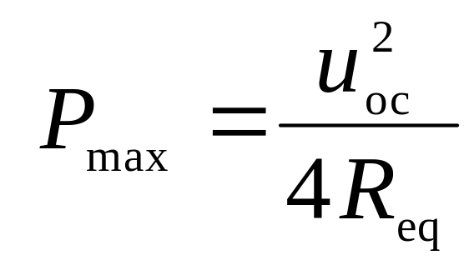
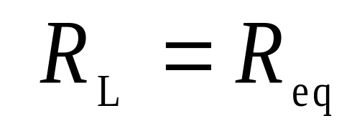

P
P_{max}
对P求导：
R_{L}
o
最大功率匹配条件
返 回
上 页
下 页

Slide 23
重点:
1.戴维宁定理
2.诺顿定理
3.最大功率传输定理
要求：熟练掌握这三个定理的内容及应用。
返 回

